Slide 1
স্বা
ত
গ
জানাই আজ এই বাংলা-১ম পত্র ক্লাসে

Slide 2
নবম শ্রেণী • বাংলা সাহিত্য
বই পড়া
— প্রমথ চৌধুরী
প্রবন্ধের সংক্ষেপ, মূলভাব ও মননশীল বিশ্লেষণ

Slide 3

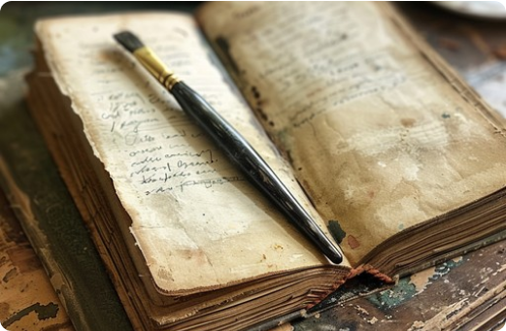
লেখক পরিচিতি: প্রমথ চৌধুরী
জীবন ও ছদ্মনাম (১৮৬৮ - ১৯৪৬)
জন্ম: ১৮৬৮ সালের ৭ই আগস্ট, যশোর।
ছদ্মনাম: 'বীরবল' নামে সাহিত্যচর্চা করতেন।
সম্পাদনা: বিখ্যাত 'সবুজপত্র' পত্রিকার সম্পাদক।
অবদান: চলিত গদ্যরীতির প্রবর্তক।

Slide 4



প্রবন্ধের উৎস ও পটভূমি
মূল উৎস
পাঠের উপলক্ষ
'প্রবন্ধ সংগ্রহ' গ্রন্থ থেকে সংকলিত।
লাইব্রেরির বার্ষিক সভায় পঠিত বক্তব্য।
মূল প্রতিপাদ্য
জাতির আত্মিক বিকাশে সাহিত্যচর্চা জরুরি।

Slide 5

বই পড়া: মানুষের সর্বশ্রেষ্ঠ শখ
সর্বশ্রেষ্ঠ শখ
"বই পড়া মানুষের অন্যতম প্রধান ও সর্বশ্রেষ্ঠ শখ হওয়া উচিত।"
স্বেচ্ছায় পাঠের মাধ্যমেই মানুষের মানসিক মুক্তি ও আনন্দের বিকাশ ঘটে।

Slide 6

শিক্ষা প্রতিষ্ঠান বনাম লাইব্রেরি
স্কুল-কলেজের শিক্ষা
লাইব্রেরির শিক্ষা
সীমাবদ্ধতা: বাধ্যবাধকতা ও সনদ অর্জনের মাধ্যম।
সুযোগ: স্বতঃস্ফূর্ত ও স্বেচ্ছায় বই পড়ার উন্মুক্ত ক্ষেত্র।
ফলাফল: স্বাতন্ত্র্য ও স্বাধীন চিন্তা বিকাশে বাধা সৃষ্টি করে।
ফলাফল: প্রকৃত স্বশিক্ষা ও মননশীল আত্মবিকাশ।

Slide 7

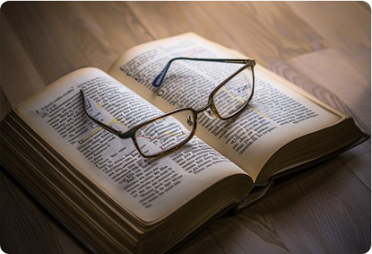
সুশিক্ষা ও স্বশিক্ষা
"সুশিক্ষিত লোক মাত্রই স্বশিক্ষিত।"
শিক্ষক শিষ্যের সুপ্ত শক্তিকে জাগ্রত করেন মাত্র, প্রকৃত শিক্ষা অর্জন করতে হয় নিজের চেষ্টায়।

Slide 8

ডেমোক্রেসি ও অর্থচিন্তার প্রভাব
ব্যাধি সংক্রামক, স্বাস্থ্য নয়
অর্থকরী বিদ্যার মোহ
পাশ্চাত্যের অন্ধ অনুকরণে আমরা গুণের চেয়ে দোষগুলোই দ্রুত গ্রহণ করেছি।
যে শিক্ষা সরাসরি অর্থ দেয় না, সমাজ তাকে অনর্থক বলে মনে করে।

Slide 9

শিক্ষা পদ্ধতির মূল গলদ
১
২
৩
নোট গেলা
পরীক্ষায় ওগলানো
অপপুষ্টির শিকার
না বুঝে নোট ও মুখস্থ বিদ্যা হজম করা।
উত্তরপত্রে বিদ্যা উগড়ে দেওয়া।
মন ও আত্মার মানসিক মৃত্যু ঘটা।

Slide 10

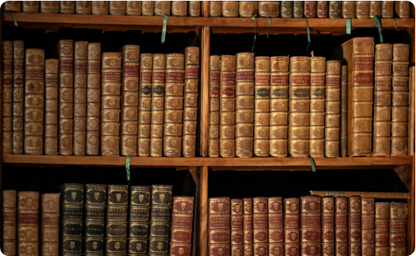
লাইব্রেরি: মনের হাসপাতাল
"লাইব্রেরির সার্থকতা হাসপাতালের চাইতে কিছু কম নয়।"
দেহের চিকিৎসার জন্য যেমন হাসপাতাল প্রয়োজন, মনের সুস্থতা ও আত্মিক বিকাশের জন্য তেমনই লাইব্রেরি অপরিহার্য।

Slide 11




সাহিত্যচর্চা ও জাতির জীবনীশক্তি
মনের সজীবতা
প্রচ্ছন্ন শক্তি
জাতির সমৃদ্ধি
সাহিত্য মনকে আনন্দিত ও সচেতন রাখে।
অন্তর্নিহিত সুপ্ত মেধা মুক্ত করে।
মানসিক বিকাশই জাতীয় সমৃদ্ধির ভিত্তি।

Slide 12

বাধ্যতামূলক পাঠের সীমাবদ্ধতা
বাধ্য হয়ে পাঠ
আগ্রহের পাঠ
পরীক্ষা পাস ও পেটের তাগিদে পড়া বই মনের খোরাক যোগাতে পারে না।
আনন্দের জন্য পড়া বই চিন্তাশক্তি ও আত্ম বিশ্বাস বৃদ্ধি করে।

Slide 13

প্রকৃত শিক্ষকের ভূমিকা
উত্তরসাধক
"যিনি যথার্থ গুরু, তিনি শিষ্যের আত্মাকে উদ্‌বোধিত করেন।"
শিক্ষক বিদ্যা চাপিয়ে দেন না, বরং শিক্ষার্থীর নিজ থেকে অর্জনের পথ দেখান।

Slide 14



জ্ঞান অর্জনের তিন ধাপ
১. স্বতঃস্ফূর্ত পাঠ
২. অনুভাবন ও চিন্তা
৩. আত্মিক বিকাশ
নিজের আগ্রহে বই বেছে নেওয়া।
পঠিত বিষয় আত্মস্থ করা।
মননশীল মানুষ হিসেবে গড়ে ওঠা।

Slide 15

'বই পড়া' প্রবন্ধের মূল শিক্ষা
লাইব্রেরি বিস্তার
পাস বনাম শিক্ষা
চিন্তার মুক্তি
গ্রামে গ্রামে লাইব্রেরি প্রতিষ্ঠা করা প্রয়োজন।
শুধুমাত্র পাস করা আর শিক্ষিত হওয়া এক নয়।
বই পড়ার মাধ্যমে চিন্তাশীল জাতি গঠন করা।

Slide 16

ধন্যবাদ!
"বই পড়ুন, মনের হাসপাতাল গড়ে তুলুন।"
'বই পড়া' প্রবন্ধ বিষয়ক কোনো প্রশ্ন থাকলে জিজ্ঞাসা করুন।

Slide 17

যোগাযোগের জন্য লিংকে ক্লিক করতে পারেন
https://t.ly/eyYH9

